Slide 1
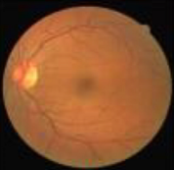
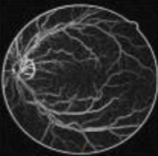





输入图片
边缘特征图
先验边缘
检测器
先验边缘
检测器
$$64×512×512$$
$$64×512×512$$
$$64×256×256$$
$$64×256×256$$
先验边缘
检测器
$$128×256×256$$
$$128×256×256$$
$$128×128×128$$
$$128×128×128$$
先验边缘
检测器
$$256×64×64$$
$$256×64×64$$

